Slide 1

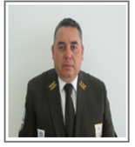
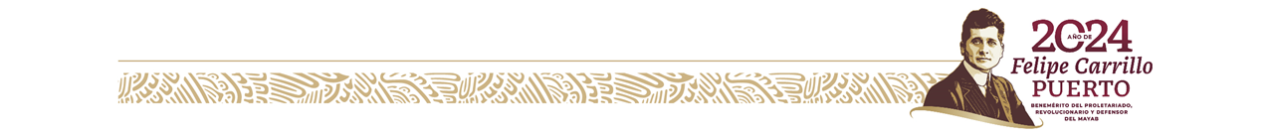
PUEBLA
TRAYECTORIA INM
Año de ingreso al INM: 2019
Oficina de Representación en el Estado de Puebla
01/01/2023 - a la fecha: Titular de la Oficina de Representación.
Oficina de Representación en el Estado de Tlaxcala
16/01/2022 – 31/12/2022: Titular de la Oficina de Representación.
Oficina de Representación en el Estado de Puebla
16/06/2019 – 15/01/2022: Representante Local Zona Norte.
CARRERA PROFESIONAL
Cuenta con más de 15 años de experiencia en la Administración Pública, ocupando los siguientes puestos, entre otros:
Gobierno del Estado de México: Subdirector de Licencias de Funcionamiento/Subdirector de Movilidad/Director de Apoyo Técnico del Sistema Estatal de Seguridad Pública/Subdirector General de Seguridad Pública y Vialidad;
Secretaría de Agricultura, Ganadería, Desarrollo Rural, Pesca y Alimentación. Apoyos y Servicios a la Comercialización Agropecuaria: Director General de Programación y Evaluación de Apoyos Directos;
Gobierno del Estado de Tamaulipas: Subdirector de la Policía Preventiva en Reynosa/Director de Seguridad Pública y Vialidad en Ciudad del Mante;
Entre otros cargos.
MTRO. FIDEL GAONA
URBINA
Formación
Académica
Estudios de Doctorado en Administración Pública.
Maestría en Ciencias Penales.
Licenciatura en Derecho.
Información de Contacto
 Personal: 8261661241
Trabajo: 2222359041
ext. 8510300
Institucional
fgaona@inami.gob.mx

